Slide 1

БЮДЖЕТ ДЛЯ ГРАЖДАН
Отчет об исполнении бюджета
Усольского муниципального района
Иркутской области
за 2025 год
Докладчик:
Заместитель мэра – председатель
комитета по экономике и финансам
Касимовская Наталья Александровна

Slide 2
Основные параметры бюджета Усольского муниципального района Иркутской области на 2025 год и на плановый период 2026 и 2027 годов утверждены решением районной Думы от 24 декабря 2024 года № 111 «Об утверждении бюджета Усольского муниципального района Иркутской области на 2025 год и на плановый период 2026 и 2027 годов».
В течение отчетного периода в бюджет района были внесены изменения и дополнения решением Думы:
- от 25.02.2025г. № 119,
- от 24.06.2025г. № 141,
- от 18.11.2025г. № 161,
- от 23.12.2025г. № 167.

Slide 3
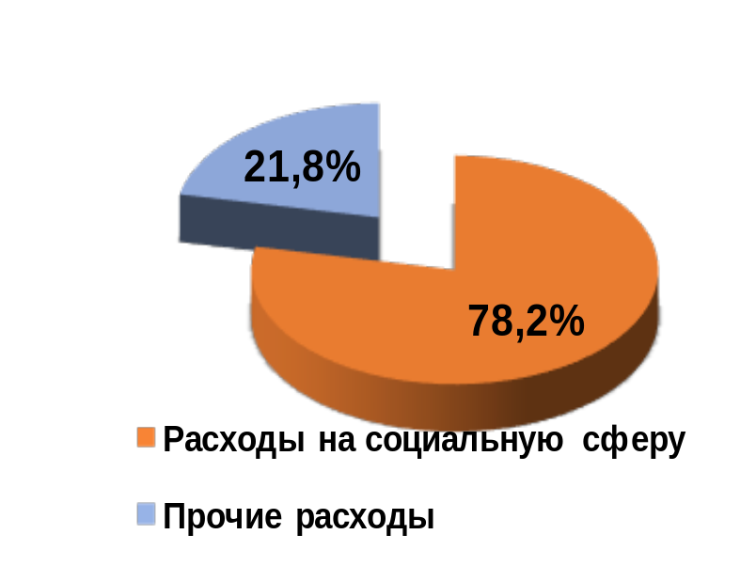
ОСНОВНЫЕ ПАРАМЕТРЫ БЮДЖЕТА
УСОЛЬСКОГО МУНИЦИПАЛЬНОГО РАЙОНА ИРКУТСКОЙ ОБЛАСТИ
ЗА 2024 - 2025 ГОДЫ
тыс.руб.
Наименование | Исполнение 2024 год | План на 2025 год | Исполнение 2025 год | Динамика исполнения 2025/2024, % | 2026 год (оценка) | Динамика 2026/2025, %
ДОХОДЫ, всего, в т.ч.: | 2 565 962,20 | 2 669 913,00 | 2 683 333,73 | 104,57 | 2 583 130,80 | 96,27
Налоговые и неналоговые | 624 174,38 | 729 976,31 | 743 853,71 | 119,17 | 775 185,11 | 104,21
Безвозмездные поступления | 1 941 787,82 | 1 939 936,69 | 1 939 480,03 | 99,88 | 1 807 945,69 | 93,22
РАСХОДЫ: | 2 568 987,97 | 2 727 657,43 | 2 679 814,69 | 104,31 | 2 668 666,83 | 99,58
ПРОФИЦИТ (+) / ДЕФИЦИТ (-) | -3 025,77 | - 57 744,43 | 3 519,04 | - | - 85 536,03 | -
УДЕЛЬНЫЙ ВЕС РАСХОДОВ НА СОЦИАЛЬНУЮ СФЕРУ В 2025 ГОДУ – 78,25%
Расходы на социальную сферу | 2025 (факт) | Доля, %
Образование | 1 981 320,81 | 73,93
Культура, кинематография | 70 205,61 | 2,62
Социальная политика | 40 202,80 | 1,5
Физическая культура и спорт | 5 196,46 | 0,19
ВСЕГО: | 2 096 925,68 | 78,25

Slide 4
ИСПОЛНЕНИЕ НАЛОГОВЫХ И НЕНАЛОГОВЫХ ДОХОДОВ ЗА 2025 ГОД В СРАВНЕНИИ С ИСПОЛНЕНИЕМ ЗА 2024 ГОД
тыс.руб.
Показатели | Исполнение 2024 год | Исполнение 2025 год | Динамика исполнения (%)
ДОХОДЫ ВСЕГО (в том числе): | 2 565 962,20 | 2 683 333,73 | 104,57
Налоговые и неналоговые доходы: | 624 174,38 | 743 853,71 | 119,17
Налог на доходы физических лиц | 498 851,29 | 561 201,26 | 112,50
Налоги на совокупный доход | 88 834,49 | 108 463,80 | 122,10
Государственная пошлина | 864,66 | 536,43 | 62,04
Доходы от использования имущества, находящегося в государственной и муниципальной собственности | 7 327,41 | 8 843,65 | 120,69
Платежи при пользовании природными ресурсами | 9 640,93 | 17 557,19 | 182,11
Доходы от оказания платных услуг (работ) | 287,53 | 543,83 | 189,14
Доходы от продажи материальных и нематериальных активов | 4 397,65 | 5 374,40 | 122,21
Штрафы, санкции, возмещение ущерба | 4 612,95 | 6 144,97 | 133,21
Прочие неналоговые доходы | 898,85 | 494,62 | 55,03

Slide 5
ДИНАМИКА НАЛОГОВЫХ И НЕНАЛОГОВЫХ ДОХОДОВ БЮДЖЕТА
ЗА 2025 ГОД И 2024 ГОД (ТЫС. РУБ.)
Исполнение за 2024 год
Исполнение за 2025 год

Slide 6
СТРУКТУРА НАЛОГОВЫХ И НЕНАЛОГОВЫХ ДОХОДОВ БЮДЖЕТА УСОЛЬСКОГО МУНИЦИПАЛЬНОГО РАЙОНА ИРКУТСКОЙ ОБЛАСТИ, %

Slide 7
ИСПОЛНЕНИЕ БЕЗВОЗМЕЗДНЫХ ПОСТУПЛЕНИЙ ЗА 2025 ГОД В СРАВНЕНИИ С ИСПОЛНЕНИЕМ ЗА 2024 ГОД
тыс.руб.
Показатели | Исполнение 2024 год | Исполнение 2025 год | Динамика исполнения (%)
Безвозмездные поступления: | 1 941 787,82 | 1 939 480,03 | 99,88
Дотации | 196 817,40 | 180 796,20 | 91,86
Субсидии | 149 718,93 | 95 524,82 | 63,80
Субвенции | 1 512 543,24 | 1 568 960,75 | 103,73
Иные межбюджетные трансферты | 82 674,42 | 93 322,57 | 112,88
Доходы от возврата остатков субсидий, субвенций прошлых лет | 0,00 | 6 491,22 | -
Возврат МБТ прошлых лет | -0,09 | -5 615,52 | -

Slide 8
ДИНАМИКА БЕЗВОЗМЕЗДНЫХ ПОСТУПЛЕНИЙ ЗА 2025 ГОД И 2024ГОД (ТЫС. РУБ.)

Slide 9
СТРУКТУРА БЕЗВОЗМЕЗДНЫХ ПОСТУПЛЕНИЙ БЮДЖЕТА УСОЛЬСКОГО МУНИЦИПАЛЬНОГО РАЙОНА ИРКУТСКОЙ ОБЛАСТИ, %

Slide 10
ИСПОЛНЕНИЕ ПЛАНА ПО ДОХОДАМ БЮДЖЕТА
УСОЛЬСКОГО МУНИЦИПАЛЬНОГО РАЙОНА ЗА 2025 ГОД
тыс. руб.
Показатели | План 2025 год | Исполнение 2025 год | % исполнения плана
ДОХОДЫ ВСЕГО (в том числе): | 2 669 913,00 | 2 683 333,73 | 100,50
Налоговые и неналоговые доходы: | 729 973,31 | 743 853,71 | 101,90
НАЛОГ НА ДОХОДЫ ФИЗИЧЕСКИХ ЛИЦ | 554 753,52 | 561 201,26 | 101,16
НАЛОГИ НА ТОВАРЫ (РАБОТЫ, УСЛУГИ), РЕАЛИЗУЕМЫЕ НА ТЕРРИТОРИИ РОССИЙСКОЙ ФЕДЕРАЦИИ | 34 649,90 | 34 693,55 | 100,13
НАЛОГИ НА СОВОКУПНЫЙ ДОХОД | 104 511,43 | 108 463,80 | 103,78
ГОСУДАРСТВЕННАЯ ПОШЛИНА | 646,80 | 536,43 | 82,94
ДОХОДЫ ОТ ИСПОЛЬЗОВАНИЯ ИМУЩЕСТВА, НАХОДЯЩЕГОСЯ В ГОСУДАРСТВЕННОЙ И МУНИЦИПАЛЬНОЙ СОБСТВЕННОСТИ | 8 370,47 | 8 843,65 | 105,65
ПЛАТЕЖИ ПРИ ПОЛЬЗОВАНИИ ПРИРОДНЫМИ РЕСУРСАМИ | 14 370,00 | 17 577,19 | 122,18
ДОХОДЫ ОТ ОКАЗАНИЯ ПЛАТНЫХ УСЛУГ (РАБОТ) | 573,46 | 543,83 | 94,83
ДОХОДЫ ОТ ПРОДАЖИ МАТЕРИАЛЬНЫХ И НЕМАТЕРИАЛЬНЫХ АКТИВОВ | 6 481,03 | 5 374,40 | 82,93
ШТРАФЫ, САНКЦИИ, ВОЗМЕЩЕНИЕ УЩЕРБА | 5 123,12 | 6 144,97 | 119,95
ПРОЧИЕ НЕНАЛОГОВЫЕ ДОХОДЫ | 496,59 | 494,62 | 99,60
БЕЗВОЗМЕЗДНЫЕ ПОСТУПЛЕНИЯ | 1 939 936,69 | 1 939 480,03 | 99,98
ДОТАЦИИ | 180 796,20 | 180 796,20 | 100,00
СУБСИДИИ | 95 569,62 | 95 524,82 | 99,95
СУБВЕНЦИИ | 1 569 372,40 | 1 568 960,75 | 99,97
ИНЫЕ МБТ | 93 322,78 | 93 322,57 | 100,00
ДОХОДЫ ОТ ВОЗВРАТА ОСТАТКОВ СУБСИДИЙ, СУБВЕНЦИЙ ПРОШЛЫХ ЛЕТ | 6 491,22 | 6 491,22 | 100,00
ВОЗВРАТ ОСТАТКОВ СУБСИДИЙ, СУБВЕНЦИЙ ПРОШЛЫХ ЛЕТ | -5 615,52 | -5 615,52 | 100,00

Slide 11
ИСПОЛНЕНИЕ МУНИЦИПАЛЬНЫХ ПРОГРАММ И НЕПРОГРАММНЫХ РАСХОДОВ ЗА 2025 ГОД
тыс. руб.
Наименование | План на 2025 год | Исполнение за 2025 год | % исп.
МП «Территориальное развитие и обустройство Усольского района» | 117 200,12 | 96 047,46 | 81,95
МП «Развитие системы образования» | 1 885 523,68 | 1 871 351,91 | 99,25
МП «Управление муниципальными финансами» | 481 508,70 | 473 020,78 | 98,24
МП «Содействие развитию экономики» | 37 694,30 | 37 472,43 | 99,41
МП «Развитие культуры» | 157 950,17 | 155 068,83 | 98,18
МП «Развитие физической культуры и массового спорта» | 5 330,20 | 5 276,26 | 98,99
МП «Молодежная политика» | 6 095,98 | 6 095,33 | 99,99
МП «Развитие гражданского общества» | 3 496,00 | 3 495,05 | 99,97
МП «Укрепление общественного здоровья» | 360,00 | 360,00 | 100,00
МП «Безопасный район» | 17 783,10 | 17 773,55 | 99,95
ИТОГО ПО МУНИЦИПАЛЬНЫМ ПРОГРАММАМ: | 2 712 942,25 | 2 665 961,58 | 98,27
Непрограммные расходы | 14 715,18 | 13 853,11 | 94,14
ИТОГО: | 2 727 657,43 | 2 679 814,69 | 98,25

Slide 12
АНАЛИЗ РАСХОДОВ ПО КОСГУ 2025 ГОД В СРАВНЕНИИ С 2024 ГОДОМ
тыс.руб.
КОСГУ | Наименование расходов | 2024 год ( в т.ч. 241 КОСГУ) | 2025 год ( в т.ч. 241 КОСГУ) | Динамика исполнения (%)
211 | Заработная плата | 1 364 199,88 | 1 477 118,54 | 108,28
212 | Прочие выплаты | 338,64 | 250,99 | 74,12
213 | Начисления на выплаты по оплате труда | 410 361,17 | 397 402,25 | 96,84
221 | Услуги связи | 2 465,32 | 2 652,01 | 107,57
222 | Транспортные услуги | 1 203,11 | 1 769,28 | 147,06
223 | Коммунальные услуги | 106 046,57 | 110 726,45 | 104,41
224 | Арендная плата за пользование имуществом | 537,75 | 2 316,35 | 430,75
225 | Работы, услуги по содержанию имущества | 144 302,99 | 165 612,98 | 114,77
226 | Прочие работы, услуги | 44 336,55 | 46 778,86 | 105,51
227 | Страхование | 189,69 | 220,18 | 116,07
228 | Услуги, работы для целей капитальных вложений | 3 668,96 | 30,00 | 0,82
246 | Безвозмездные перечисления некоммерческим организациям и физ.лицам | 1 750,00 | 2 000,00 | 114,29
251 | Перечисления другим бюджетам бюджетной системы РФ | 233 759,06 | 233 731,36 | 99,99
254 | Перечисления капитального характера другим бюджетам бюджетной системы Российской Федерации | 6 681,81 | 11 220,34 | 167,92
262 | Пособия по социальной помощи населению | 9 065,65 | 8 095,26 | 89,30
263 | Пособия по социальной помощи населению в натуральной форме | 2 249,61 | 2 713,41 | 120,62
264 | Пенсии, пособия, выплачиваемые работодателями | 9 228,27 | 10 932,44 | 118,47
266 | Социальные пособия и компенсации персоналу в денежной форме | 4 988,35 | 5 816,74 | 116,61
290 | Прочие расходы | 8 495,75 | 9 310,52 | 109,59
310 | Увеличение стоимости основных средств | 107 495,61 | 83 047,00 | 77,26
330 | Увеличение стоимости непроизведенных активов | 7,60 | -
340 | Увеличение стоимости материальных запасов | 107 615,63 | 108 069,73 | 100,42
 | ИТОГО | 2 568 987,97 | 2 679 814,69 | 104,31

Slide 13
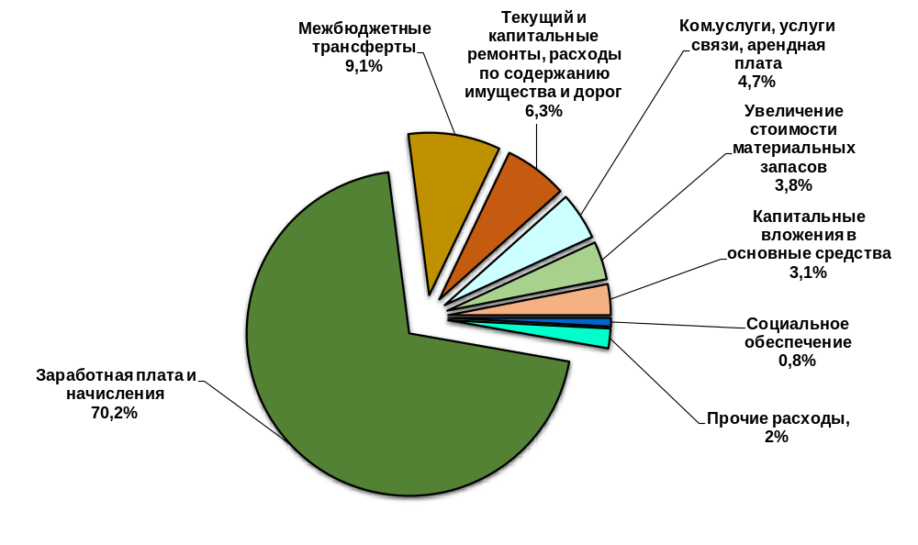
ИСПОЛНЕНИЕ РАСХОДНОЙ ЧАСТИ БЮДЖЕТА УСОЛЬСКОГО РАЙОНА ЗА 2025 ГОД
За 2025 год исполнение составило 2 679 814,69 тыс. рублей

Slide 14
АНАЛИЗ РАСХОДОВ В РАЗРЕЗЕ РАЗДЕЛОВ
БЮДЖЕТА ЗА 2025 ГОД
тыс.руб.
Раздел | План 2025 год | Исполнение за 2025 год | % исполнения | % в исполнении бюджета
Общегосударственные вопросы | 263 452,80 | 254 478,29 | 96,59 | 9,50
в том числе ФОТ | 220 037,51 | 213 306,32 | 96,94
Национальная экономика | 61 581,50 | 54 119,84 | 87,88 | 2,02
Жилищно-коммунальное хозяйство | 14 272,55 | 14 271,84 | 100,00 | 0,53
Охрана окружающей среды | 16 950,25 | 15 067,34 | 88,89 | 0,56
в том числе ФОТ | 276,93 | 276,93 | 100,00
Образование | 2 009 305,02 | 1 981 320,81 | 98,61 | 73,93
в том числе ФОТ | 1 607 167,89 | 1 603 469,44 | 99,77
Культура | 71 461,81 | 70 205,61 | 98,24 | 2,62
в том числе ФОТ | 60 321,44 | 59 080,22 | 97,94
Социальная политика | 40 225,59 | 40 202,80 | 99,94 | 1,50
в том числе ФОТ | 4 210,24 | 4 204,62 | 99,87
Физическая культура и спорт | 5 250,40 | 5 196,46 | 98,97 | 0,19
Обслуживание государственного (муниципального) долга | 10,00 | 0,00 | - | -
Межбюджетные трансферты | 245 147,50 | 244 951,70 | 99,92 | 9,14
ИТОГО | 2 727 657,43 | 2 679 814,69 | 98,25 | 100,00
в том числе ФОТ | 1 892 014,01 | 1 880 337,53 | 99,38

Slide 15
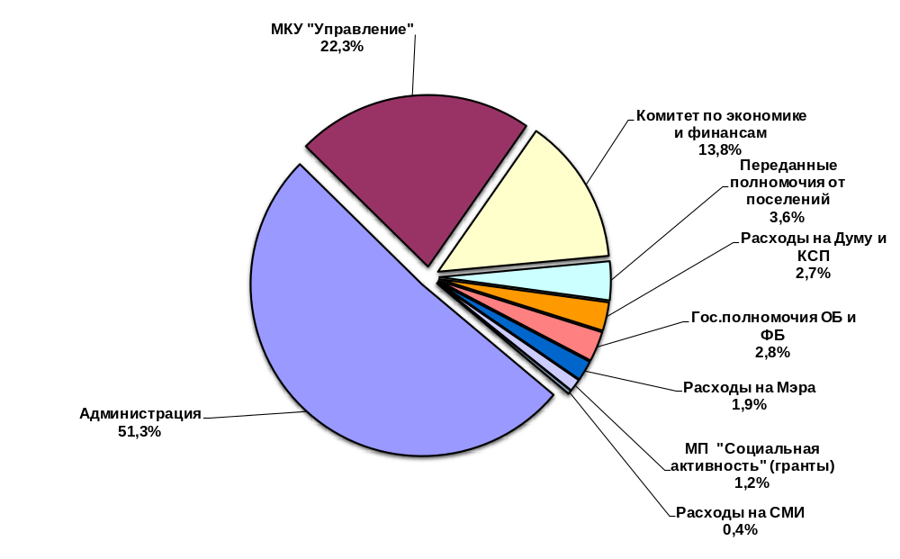
ОСНОВНЫЕ ПОКАЗАТЕЛИ ПО ОТРАСЛИ: «ОБЩЕГОСУДАРСТВЕННЫЕ ВОПРОСЫ»
За 2025 год исполнение составило 254 478,29 тыс. рублей

Slide 16
ОСНОВНЫЕ ПОКАЗАТЕЛИ ПО ОТРАСЛИ:
«НАЦИОНАЛЬНАЯ ЭКОНОМИКА»
Исполнение по данной отрасли за 2025 год составило 54 119,84 тыс. рублей.
в том числе по:
Муниципальная программа «Территориальное развитие и обустройство Усольского района» - 45 972,46 тыс. руб.:
КПМ «Обеспечение выполнения мероприятий по повышению безопасности дорожного движения» – 45 972,46 тыс. руб.
Муниципальная программа «Управление муниципальными финансами» – 386,47 тыс. руб.
КПМ «Обеспечение деятельности органов местного самоуправления и МКУ «Управление»» – 386,47 тыс. руб.
Муниципальная программа «Содействие развитию экономики» - 7 760,91 тыс. руб.:
Муниципальный проект «Социально-экономическое развитие Усольского района» – 2 220,00 тыс. руб.
из них: ОБ – 1 953,60 тыс. руб.
МБ – 44,40 тыс. руб.
БП – 222,00
Муниципальный проект «Создание и развитие собственного бизнеса»– 2 000,00 тыс. руб.
Муниципальный проект «Развитие инициативного бюджетирования»– 1 008,96 тыс. руб.
КПМ «Стимулирование экономической активности бизнеса и привлечение инвестиций на территории Усольского района» – 1 226,04 тыс. руб.
КПМ «Эффективное управление муниципальным имуществом и земельными ресурсами на территории Усольского района» – 1 256,41 тыс. руб.
КПМ «Развитие системы социально- трудовых отношений» - 49,50 тыс. руб.

Slide 17
ОСНОВНЫЕ ПОКАЗАТЕЛИ ПО ОТРАСЛИ:
«ЖИЛИЩНО-КОММУНАЛЬНОЕ ХОЗЯЙСТВО»
Всего расходов составило – 14 271,84 тыс. рублей
По МП «Территориальное развитие и обустройство Усольского района»
– 10 176,68 тыс. рублей:
КПМ «Модернизация объектов жилищно -коммунального хозяйства»
– 9 576,68 тыс. рублей;
КПМ «Обеспечение проведения мероприятий по энергосбережению
и повышению энергетической эффективности» – 600,00 тыс. рублей.
По МП «Содействие развитию экономики» -4 095,16 тыс. рублей;
КПМ «Эффективное управление муниципальным имуществом
и земельными ресурсами на территории Усольского района»
- 4 095,16 тыс. рублей
(приобретение и содержание муниципального жилого фонда,
взносы в фонд капитального ремонта, коммунальные услуги)

Slide 18
ОСНОВНЫЕ ПОКАЗАТЕЛИ ПО ОТРАСЛИ: «ОХРАНА ОКРУЖАЮЩЕЙ СРЕДЫ»
Всего по данному разделу расходы составили – 15 067,34 тыс. рублей:
МП ««Территориальное развитие и обустройство Усольского района» – 12 021,07 тыс. рублей:
КПМ «Обеспечение выполнения мероприятий по охране окружающей среды и благоустройству территорий»
МП ««Управление муниципальными финансами» – 3 046,27 тыс. рублей:
КПМ «Обеспечение деятельности органов местного самоуправления и МКУ «Управление»»
(государственные полномочия в сфере обращения с безнадзорными животными).

Slide 19
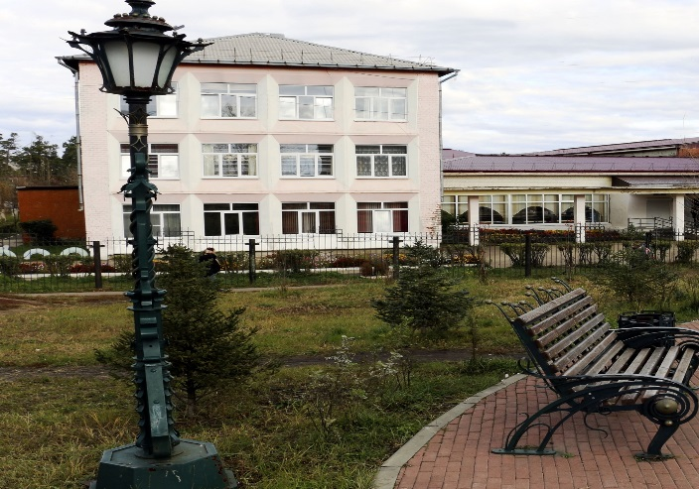

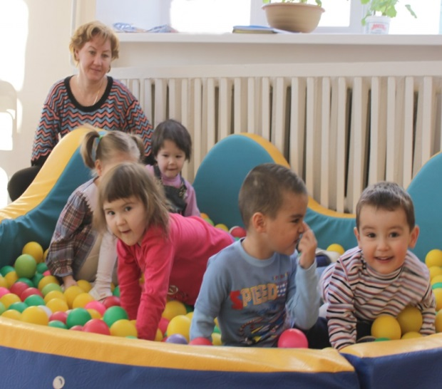
РАСХОДЫ НА ОБРАЗОВАНИЕ
Расходы бюджета Усольского муниципального района Иркутской области по отрасли «Образование» за 2025 год составили 1 981 320,81тыс. руб.
Удельный вес расходов по разделу в общих расходах бюджета района составляет 73,93 %
Сеть отрасли "Образование" состоит из:
19 средних общеобразовательных учреждений (школ);
16 дошкольных образовательных организаций (детские сады);
5 детских школ искусств;
2 образовательных учреждения дополнительного образования детей:
МБУДО «Детско-юношеская спортивная школа»
МБУДО «Районный центр внешкольной работы»

Slide 20
РАСШИФРОВКА ПОКАЗАТЕЛЕЙ ПО ОТРАСЛИ: «ОБРАЗОВАНИЕ»
тыс.руб.
№ п/п | Наименование подраздела | Федеральный бюджет | Областной бюджет | Местный бюджет | Инициативный платеж | Итого
1 | Дошкольное образование | 0,00 | 528 172,70 | 68 661,17 | 0,00 | 596 833,87
 | Субвенция | - | 525 972,70 | - | - | 525 972,70
 | Народные инициативы | - | 2 200,00 | 300,00 | - | 2 500,00
 | Ремонты | - | - | 5 508,94 | - | 5 508,94
 | Коммунальные услуги и услуги связи | - | - | 42 741,83 | - | 42 741,83
 | Прочие расходы (медосмотры, налоги, основные средства) | - | - | 20 110,40 | - | 20 110,40
2 | Общее образование, в том числе: | 95 991,16 | 891 993,61 | 151 417,37 | 47,00 | 1 139 449,14
 | Субвенция | - | 841 590,20 | - | - | 841 590,20
 | Классное руководство | 72 938,10 | - | - | - | 72 938,10
 | Субвенции на осуществление областных государственных полномочий по обеспечению бесплатным двухразовым питанием детей-инвалидов | - | 854,33 | - | - | 854,33
 | Субсидии на организацию бесплатного горячего питания обучающихся, получающих начальное общее образование | 21 380,25 | 7 512,22 | 2 174,70 | - | 31 067,17
 | Субсидии по обеспечению бесплатным двухразовым питанием обучающихся с ограниченными возможностями здоровья | - | 12 734,10 | 1 736,47 | - | 14 470,57
 | Субсидии на оснащение предметных кабинетов общеобразовательных организаций средствами обучения и воспитания | 1672,81 | 88,48 | 0 | - | 1 761,29
 | Субсидий местным бюджетам по приобретению учебников и учебных пособий, а также учебно-методических материалов | - | 3 346,18 | 456,31 | - | 3 802,49
 | Субсидии местным бюджетам на реализацию мероприятий по благоустройству территорий муниципальных общеобразовательных организаций, участвовавших в реализации мероприятий по модернизации школьных систем образования | - | 25 868,10 | 3 531,17 | - | 29 399,27
 | Ремонты, ПСД | - | - | 44 382,20 | - | 44 382,20
 | Коммунальные услуги | - | - | 64 706,27 | - | 64 706,27
 | Развитие инициативного бюджетирования | - | - | 333,29 | 47,00 | 380,29
 | Прочие расходы (медосмотры, оборудование пищеблоков, основные средства, ГСМ, трудоустройство) | - | - | 34 096,96 | - | 34 096,96

Slide 21
РАСШИФРОВКА ПОКАЗАТЕЛЕЙ ПО ОТРАСЛИ: «ОБРАЗОВАНИЕ»
тыс.руб.
 | Наименование подраздела | Федеральный бюджет | Областной бюджет | Местный бюджет | Инициативный платеж | Итого
3 | Дополнительное образование | 0,00 | 13 587,27 | 191 918,94 | 146,50 | 205 652,71
 | Народные инициативы | - | 12 762,27 | 1740,31 | - | 14 502,58
 | Развитие инициативного бюджетирования | - | - | 768,50 | 146,50 | 915,00
 | Субсидии местным бюджетам на укрепление материально-технической базы детских художественных школ и детских школ искусств | - | 825,00 | 112,50 | - | 937,50
 | Заработная плата с начислениями | - | - | 160 979,74 | - | 160 979,74
 | Ремонты, ПСД | - | - | 2 911,22 | - | 2 911,22
 | Коммунальные услуги, услуги связи и аренда | - | - | 7 676,27 | - | 7 676,27
 | Приобретение лыжной базы | - | - | 13 471,54 | - | 13 471,54
 | Прочие расходы (медосмотры, налоги, основные средства) | - | - | 4 258,86 | - | 4 258,86
4 | Профессиональная подготовка, переподготовка и повышение квалификации | - | - | 257,26 | - | 257,26
5 | Мероприятия по молодежной политике и оздоровлению детей | - | - | 364,62 | - | 364,62
6 | Другие вопросы в области образования | 4 542,10 | 3 140,20 | 31 080,91 | 0,00 | 38 763,21
 | КПМ «Обеспечение пожарной безопасности в образовательных организациях Усольского района» | - | - | 4 715,11 | - | 4 715,11
 | КПМ «Обеспечение безопасности в образовательных организациях Усольского района от проявлений терроризма и экстремизма» | - | - | 2 842,47 | - | 2 842,47
 | Обеспечение деятельности Комитета по образованию | - | - | 8 191,01 | - | 8 191,01
 | Обеспечение деятельности Центра развития образования | - | - | 6 713,74 | - | 6 713,74
 | КПМ «Организация и обеспечение отдыха, оздоровления и занятости детей и подростков» | - | - | 8 214,58 | - | 8 214,58
 | Субсидии местным бюджетам для организации отдыха детей в каникулярное время на оплату стоимости набора продуктов питания в лагерях с дневным преб. | - | 2 962,00 | 404,00 | - | 3 366,00
 | Обеспечение деятельности советников директора по воспитанию и взаимодействию с детскими общественными объединениями | 3 385,80 | 178,20 | - | - | 3 564,00
 | Иные межбюджетные трансферты на обеспечение выплат ежемесячного денежного вознаграждения советникам директоров | 1 156,30 | - | - | - | 1 156,30
ИТОГО |  | 100 533,26 | 1 436 893,78 | 443 700,27 | 193,50 | 1 981 320,81

Slide 22
В 2025 году Усольский муниципальный район
Иркутской области участвовал в реализации национального проекта:
«Молодежь и дети»
Региональный проект «Педагоги и наставники»
финансовое обеспечение мероприятий по обеспечению деятельности советников директора по взаимодействию с детскими общественными объединениями в муниципальных образованиях Иркутской области
в сумме 4 720,30 тыс.руб.
- 4 542,10 тыс.руб. – ФБ
- 178,20 тыс.руб. – ОБ
ежемесячное денежное вознаграждение за классное руководство педагогическим работникам
в сумме 72 938,10 тыс.руб.
- 72 938,10 тыс.руб. – ФБ
Региональный проект «Все лучшее детям»
оснащение предметных кабинетов оборудованием, средствами обучения и воспитания
в сумме 1 761,30 тыс.руб.
- 1 672,8 тыс.руб. – ФБ
- 88,50 тыс.руб. – ОБ

Slide 23
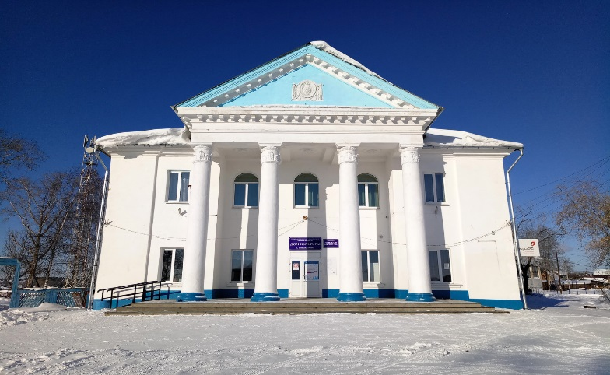
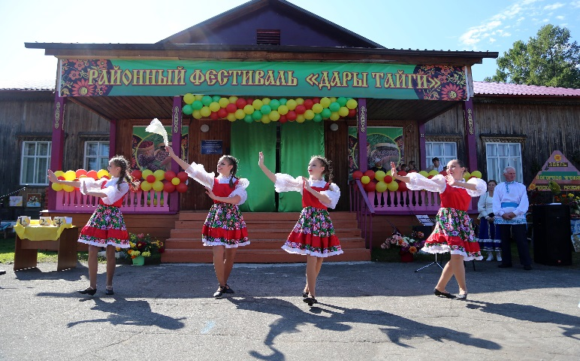
РАСХОДЫ НА КУЛЬТУРУ
Расходы Усольского муниципального района Иркутской области по отрасли «Культура и кинематография» за 2025 год составили 70 205,61тыс. руб.
Удельный вес расходов по разделу в общих расходах бюджета района составляет 2,6 %
Сеть отрасли "Культура и кинематография" представлена:
МБУК «РДК»
МБУК «ЦМБ УР» (библиотека)

Slide 24
РАСШИФРОВКА ПОКАЗАТЕЛЕЙ ПО ОТРАСЛИ «КУЛЬТУРА И КИНЕМАТОГРАФИЯ»
тыс.руб.
№ п/п | Наименование подраздела | Федеральный бюджет | Областной бюджет | Местный бюджет | Инициативный платеж | ИТОГО
1 | Дома культуры | - | - | 51 427,23 | 25,24 | 51 452,47
 | Заработная плата с начислениями | - | - | 44 090,79 | - | 44 090,79
 | Инициативные проекты | - | - | 479,49 | 25,24 | 504,73
 | Коммунальные услуги, связь | - | - | 2 634,04 | - | 2 634,04
 | Ремонты | - | - | 1 720,94 | - | 1 720,94
 | Прочие расходы (ГСМ, медосмотры, основные средства) | - | - | 2 501,97 | - | 2 501,97
2 | Библиотеки | 130,08 | 45,71 | 18 577,35 | - | 18 753,14
 | Заработная плата с начислениями | - | - | 14 989,43 | - | 14 989,43
 | Комплектование книжных фондов | 130,08 | 45,71 | 23,97 | - | 199,76
 | Коммунальные услуги | - | - | 2 326,41 | - | 2 326,41
 | Ремонты | - | - | - | - | 0,00
 | Прочие расходы (налоги, медосмотры, основные средства, содержание имущества) | - | - | 1 237,54 | - | 1 237,54
ИТОГО: |  | 130,08 | 45,71 | 70 004,58 | 25,24 | 70 205,61

Slide 25
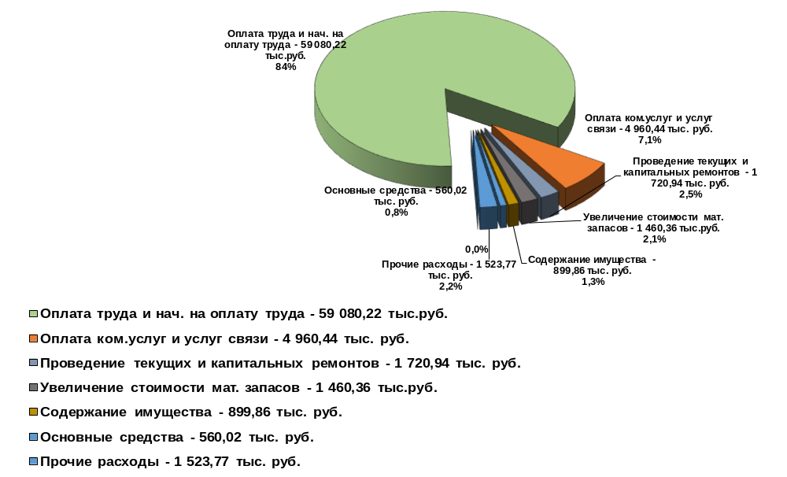
ИСПОЛНЕНИЕ РАСХОДОВ БЮДЖЕТА ПО РАЗДЕЛУ
«КУЛЬТУРА, КИНЕМАТОГРАФИЯ» ЗА 2025 ГОД
70 205,61 ТЫС. РУБЛЕЙ

Slide 26
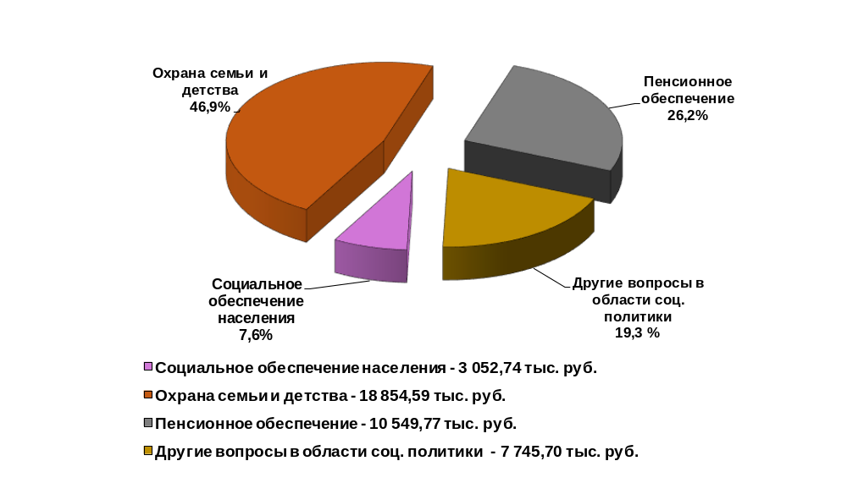
ИСПОЛНЕНИЕ РАСХОДОВ БЮДЖЕТА ПО РАЗДЕЛУ
«СОЦИАЛЬНАЯ ПОЛИТИКА»
Расходы по разделу за 2025 год составили 40 202,80 тыс. рублей.

Slide 27
РАСХОДЫ ПО РАЗДЕЛУ
«СОЦИАЛЬНАЯ ПОЛИТИКА» НАПРАВЛЕНЫ НА:
тыс.руб.
 | федеральный бюджет | областной бюджет | местный бюджет | ИТОГО
Обеспечение выплаты муниципальных пенсий и выплаты почетным гражданам | - | - | 13 657,50 | 13 657,50
Обеспечение бесплатным питанием отдельных категорий обучающихся | - | 13 172,70 | - | 13 172,70
Обеспечение жильем молодых семей | 626,00 | 2 934,29 | 2 072,20 | 5 632,49
Комиссия по обеспечению деятельности делам несовершеннолетних | - | 2 339,53 | - | 2 339,53
Бесплатное питание обучающихся, пребывающих на полном государственном обеспечении в организациях | - | 49,40 | - | 49,40
МП «Развитие гражданского общества» | - | - | 495,05 | 495,05
МП «Развитие системы образования» КПМ «Профилактика безнадзорности и правонарушений несовершеннолетних» | - | - | 2 135,14 | 2 135,14
Социальная поддержка молодых специалистов | - | - | 2 462,77 | 2 462,77
МП «Молодежная политика» КПМ «Профилактика социально-негативных явлений» | - | - | 98,22 | 98,22
МП «Укрепление общественного здоровья» | - | - | 160 | 160,00
ВСЕГО | 626,00 | 18 495,92 | 21 080,88 | 40 202,80

Slide 28
ОСНОВНЫЕ ПОКАЗАТЕЛИ ПО ОТРАСЛИ: «ФИЗИЧЕСКАЯ КУЛЬТУРА И СПОРТ»
Расходы в сумме 5 196,46 тыс. руб. направлены на:
КПМ «Формирование условий для реализации туристского потенциала»– 120,20 тыс. рублей;
Муниципальный проект «Улучшение условий для занятий физической культурой и спортом, массовым спортом, в том числе повышение уровня обеспеченности населения объектами спорта в Усольском районе»:
Приобретение спортивного оборудования и инвентаря, в сумме 278,19 тыс. рублей:
ОБ – 244,81 тыс. рублей;
МБ – 33,38 тыс. рублей.
- КПМ «Организация вовлечения населения в занятие физической культурой и массовым спортом» – 4 798,07 тыс. рублей.

Slide 29
РАСХОДЫ БЮДЖЕТА УСОЛЬСКОГО МУНИЦИПАЛЬНОГО РАЙОНА ИРКУТСКОЙ ОБЛАСТИ ЗА 2025 ГОД В РАЗБИВКЕ ПО ГЛАВНЫМ РАСПОРЯДИТЕЛЯМ БЮДЖЕТНЫХ СРЕДСТВ
Наименование показателей | ГРБС (код ведомства) | Исполнено за 2025 год (тыс.руб)
Итого: |  | 2 679 814,69
Комитет по экономике и финансам администрации Усольского муниципального района Иркутской области | 901 | 290 228,95
Администрация Усольского муниципального района Иркутской области | 902 | 311 054,52
Комитет по образованию муниципального района Усольского муниципального района Иркутской области | 903 | 1 901 391,89
Дума Усольского муниципального района Иркутской области | 904 | 1 723,08
Управление по социально-культурным вопросам | 905 | 166 277,78
Контрольно-счетная палата Усольского муниципального района Иркутской области | 907 | 9 138,47

Slide 30




Межбюджетные трансферты бюджетам поселений, входящим в состав Усольского муниципального района Иркутской области на 2025 год
2025 год
Бюджет Усольского муниципального района
244 951,70 тыс. руб.
Бюджет поселений Усольского муниципального района
70 208,50 тыс. руб.
174 743,20 тыс. руб.
за счет средств местного бюджета
за счет средств областного бюджета

Slide 31
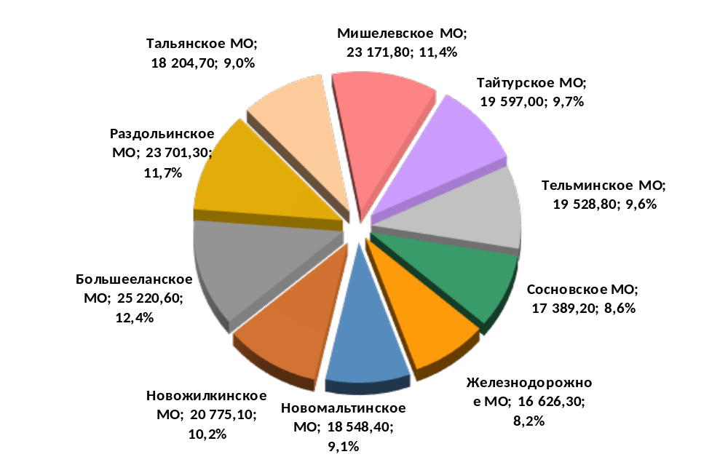
МЕЖБЮДЖЕТНЫЕ ТРАНСФЕРТЫ ОБЩЕГО ХАРАКТЕРА БЮДЖЕТАМ СУБЪЕКТОВ РОССИЙСКОЙ ФЕДЕРАЦИИ И МУНИЦИПАЛЬНЫХ ОБРАЗОВАНИЙ
Расходы за 2025 год составили 244 951,70 тыс. рублей.
Расходы направлены на предоставление межбюджетных трансфертов поселениям района в виде дотации на выравнивание бюджетной обеспеченности в сумме 202 763,20 тыс. рублей
Новомальтинское МО – 18 548,40 тыс. рублей;
Новожилкинское МО – 20 775,10 тыс. рублей;
Большееланское МО – 25 220,60 тыс. рублей;
Раздольинское МО – 23 701,30 тыс. рублей;
Тальянское МО – 18 204,70 тыс. рублей;
Мишелевское МО – 23 171,80 тыс. рублей;
Тайтурское МО – 19 597,00 тыс. рублей;
Тельминское МО – 19 528,80 тыс. рублей;
Сосновское МО – 17 389,20 тыс. рублей;
Железнодорожное МО – 16 626,30 тыс. рублей.

Slide 32
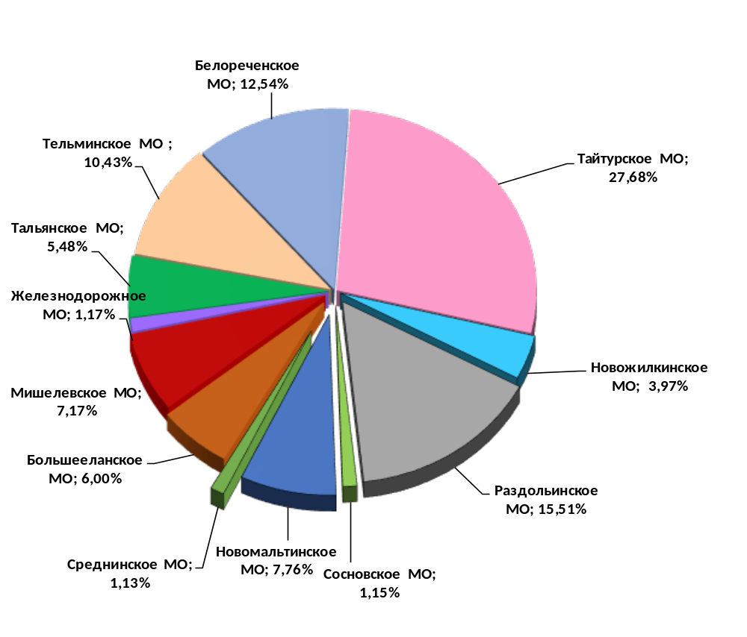
МЕЖБЮДЖЕТНЫЕ ТРАНСФЕРТЫ ОБЩЕГО ХАРАКТЕРА БЮДЖЕТАМ СУБЪЕКТОВ РОССИЙСКОЙ ФЕДЕРАЦИИ И МУНИЦИПАЛЬНЫХ ОБРАЗОВАНИЙ
Расходы по прочим межбюджетным трансфертам выполнены
на 42 188,50 тыс. рублей в том числе:
Большееланское МО – 2 532,60 тыс. рублей;
Железнодорожное МО – 495,54 тыс. рублей;
Раздольинское МО – 6 544,90 тыс. рублей;
Сосновское МО – 486,03 тыс. рублей;
Новомальтинское МО – 3 271,73 тыс. рублей;
Новожилкинское МО – 1 675,05 тыс. рублей;
Тальянское МО – 2 311,70 тыс. рублей;
Тельминское МО – 4 402,36 тыс. рублей;
Мишелевское МО – 3 024,46 тыс. рублей;
Тайтурское МО – 11 677,54 тыс. рублей;
Белореченское МО – 5 290,13 тыс. рублей;
Среднинское МО – 476,46 тыс. рублей.

Slide 33


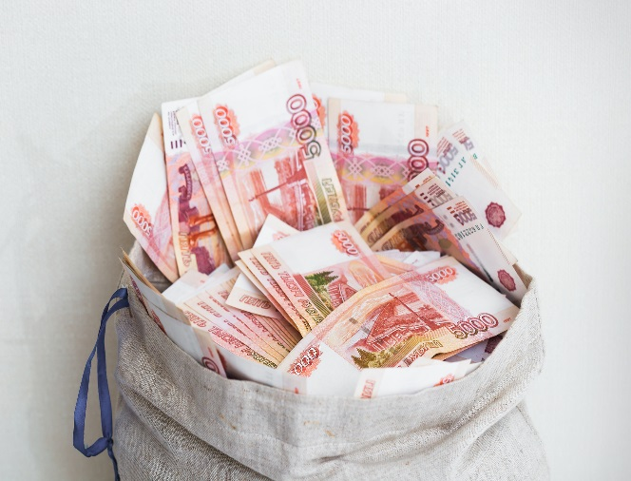
Расходы бюджета
Усольского муниципального района Иркутской области
программные расходы
непрограммные расходы
Наименование | 2024 год | 2025 год | Отклонения
Программные расходы, тыс. руб. | 2 551 078,53 | 2 665 961,58 | 4,50
Непрограммные расходы, тыс. руб. | 17 909,44 | 13 853,11 | 77,35

Slide 34
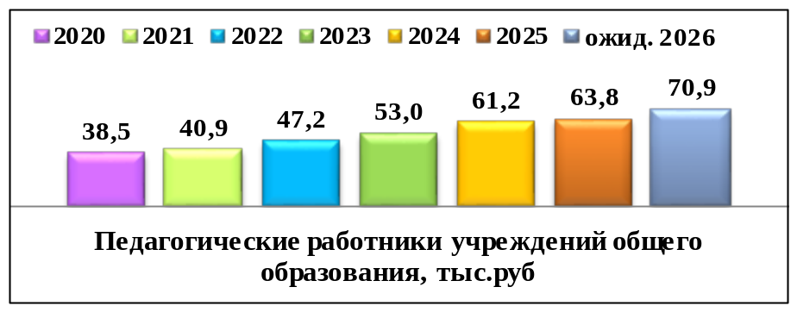
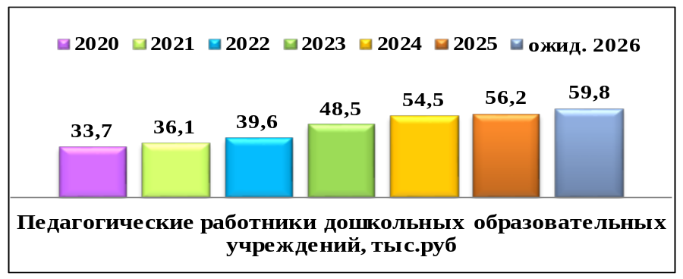
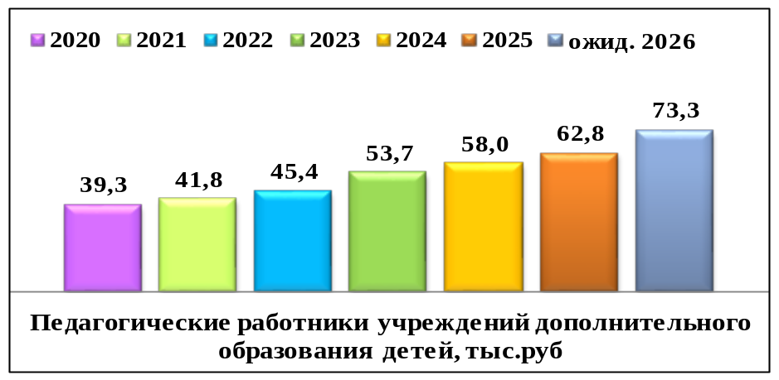
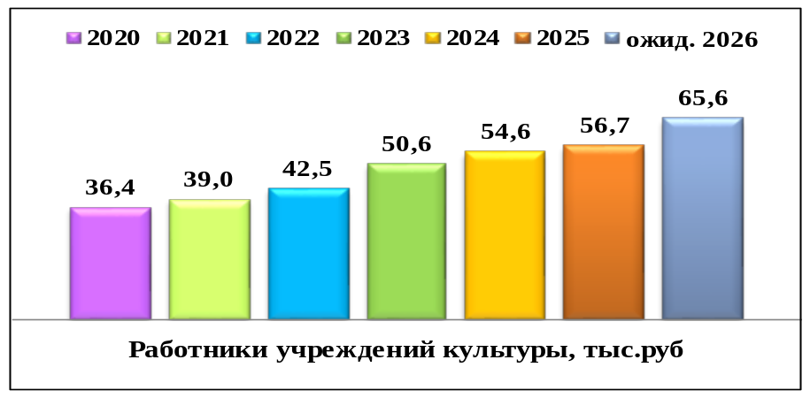
СРЕДНЯЯ ЗАРАБОТНАЯ ПЛАТА РАБОТНИКОВ БЮДЖЕТНОЙ СФЕРЫ СОГЛАСНО УКАЗА ПРЕЗИДЕНТА №597 ОТ 7 МАЯ 2012 ГОДА «О МЕРАХ ПО РЕАЛИЗАЦИИ ГОСУДАРСТВЕННОЙ СОЦИАЛЬНОЙ ПОЛИТИКИ»
Цель: Повышение производительности труда и заработной платы отдельных категорий работников бюджетной сферы, сохранение и развитие культуры

Slide 35
ТЕКУЩАЯ КРЕДИТОРСКАЯ ЗАДОЛЖЕННОСТЬ
На 1 января 2026 года составила 19 055,01 тыс. рублей:
Образование – 18 018,96 тыс. рублей;
Культура – 1 036,05 тыс. рублей.

Slide 36

ИНФОРМАЦИЯ О СОСТОЯНИИ МУНИЦИПАЛЬНОГО ДОЛГА УСОЛЬСКОГО МУНИЦИПАЛЬНОГО РАЙОНА ИРКУТСКОЙ ОБЛАСТИ В 2025 ГОДУ
По состоянию на 1.01.2026 года у администрации Усольского муниципального района Иркутской области долговых обязательств перед другими бюджетами бюджетной системы Российской Федерации нет.

Slide 37
КОНТАКТНАЯ ИНФОРМАЦИЯ:
Презентация к годовому отчету об исполнении бюджета Усольского муниципального района Иркутской области за 2025 год подготовлена Комитетом по экономике и финансам администрации Усольского муниципального района Иркутской области.
Мы надеемся, что представленная информация оказалась для вас полезной и интересной. Свои вопросы и предложения вы можете направить в Комитет по экономике и финансам администрации Усольского муниципального района Иркутской:
• по телефону: (839543) 36-0-31;
• на электронный адрес: E-mail: fin33@govirk.ru
Режим работы: понедельник - пятница: с 8.00 до 17.00 часов, перерыв с 12.00 до 13.00 часов, выходные: суббота, воскресенье.

